Slide 1
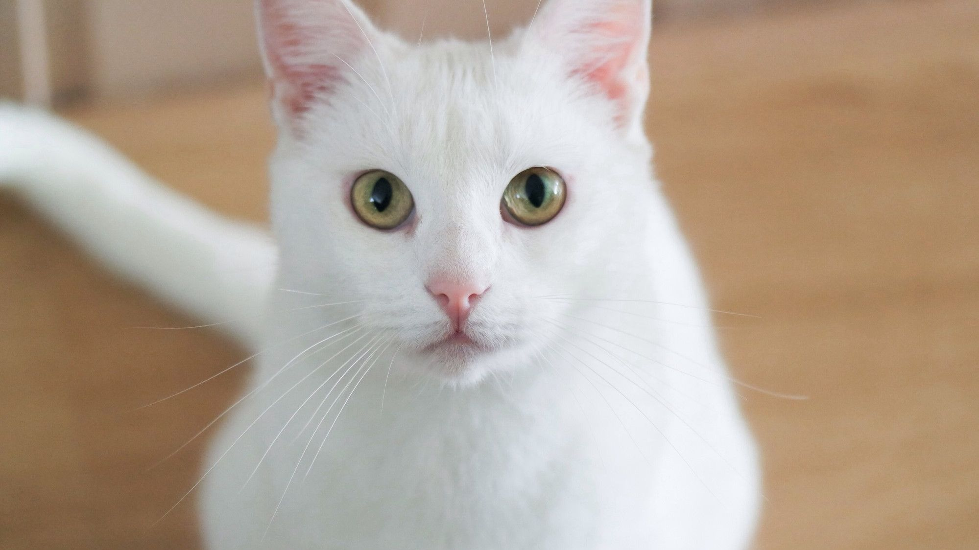
Karyna Mishchenko

